Slide 1
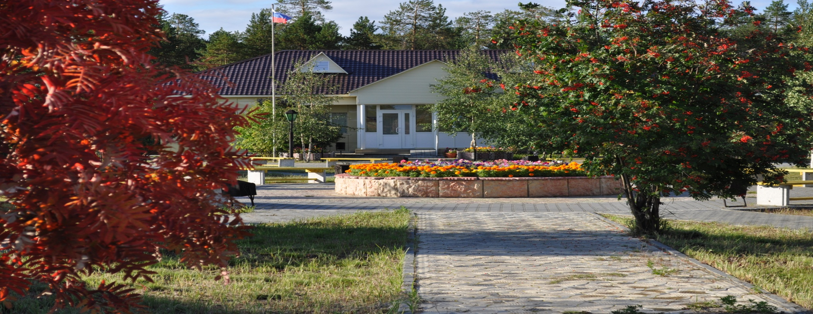
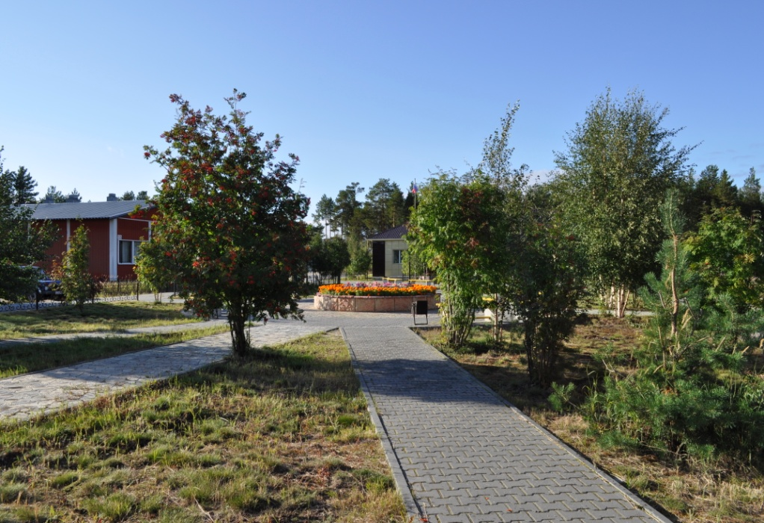
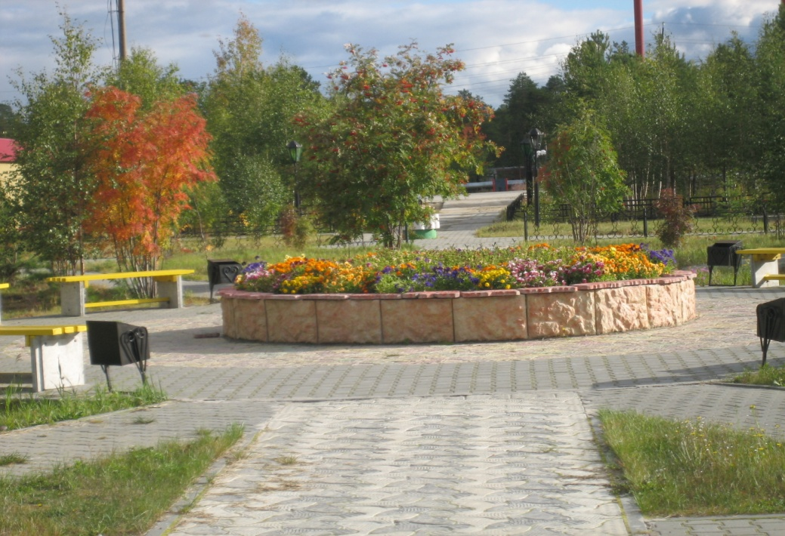
Исполнение бюджета сельского поселения Верхнеказымский за 9 месяцев
2015 года

Slide 2
Сельское поселение Верхнеказымский в соответствии с законом Ханты – Мансийского автономного округа – Югры от 25 ноября 2004 года № 63-оз «О статусе и границах муниципальных образований Ханты-Мансийского автономного округа –Югры» является муниципальным образованием Ханты-Мансийского автономного округа –Югры наделенным статусом сельского поселения.
Формирование бюджета сельского поселения Верхнеказымский осуществлялось в соответствии с Бюджетным кодексом Российской Федерации от 31 июля 1998 года № 145-ФЗ, приказом Министерства финансов Российской Федерации от 01 июля 2013 года № 65н «Об утверждении Указаний о порядке применения бюджетной классификации Российской Федерации», Уставом сельского поселения Верхнеказымский, решением Совета депутатов сельского поселения Верхнеказымский от 20 ноября 2008 года № 6 «Об утверждении Положения об отдельных вопросах организации и осуществлении бюджетного процесса в сельском поселения Верхнеказымский» отчет об исполнении бюджета сельского поселения Верхнеказымский за 1 квартал 2015 гола утвержден Постановлением Администрации сельского поселения от 17.06.2015 №70 «Об утверждении отчета об исполнении бюджета сельского поселения Верхнеказымский за 9 месяцев 2015 года»

Slide 3
Основные показатели исполнения бюджета сельского поселения Верхнеказымский за 9 месяцев 2015 года (тыс. руб)

Slide 4
Исполнение доходной части сельского поселения Верхнеказымский за 9 месяцев 2015 года (тыс. рублей)

Slide 5
Исполнение расходов бюджета сельского поселения Верхнеказымский за 9 месяцев 2015 год ( тыс. рублей)

Slide 6
Исполнение социальных расходов бюджета сельского поселения Верхнеказымский за 9 месяцев 2015 года (тыс. рублей)

Slide 7
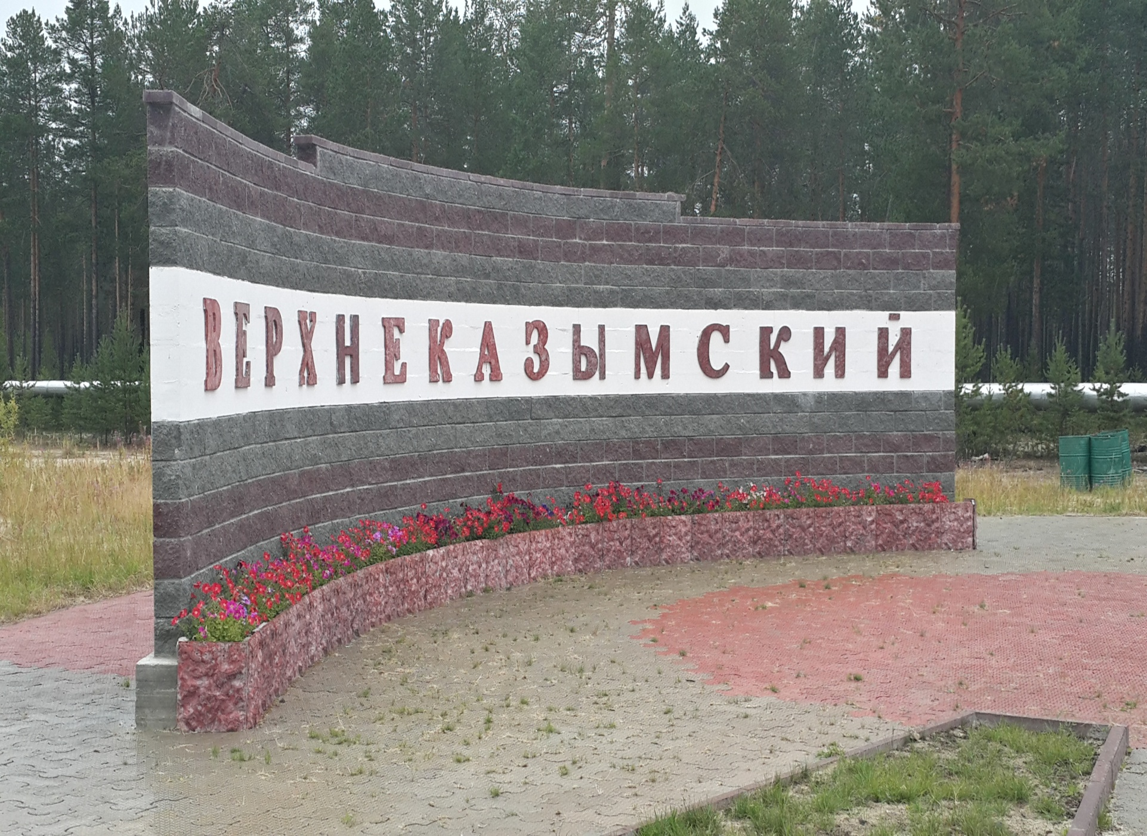
СПАСИБО ЗА ВНИМАНИЕ !

